Slide 1
Arquitetura de computadores
Objetivos
Compreender os conceitos básicos relacionados aos computadores,
seus componentes e à forma como os programas são executados.

Slide 2
Computador
Um computador é uma máquina composta de partes eletrônicas e eletromecânicas (hardware) capaz de coletar, manipular e fornecer os resultados de informações para um ou mais objetivos.
Para ser considerado um computador ele precisa ter processador, memória e dispositivos de entrada e/ou saída, que podem ser utilizados de modo eficiente na solução dos tipos de problemas os quais possuem uma grande complexidade ou um grande volume de dados.

Slide 3
A arquitetura de computadores se refere ao comportamento de um sistema computacional visível para o programador, ou seja, aos aspectos relacionados com a execução lógica de um programa. A organização de computadores se refere às unidades estruturais e seus relacionamentos lógicos e eletrônicos

Slide 4
Os computadores eletrônicos digitais recebem essa denominação porque são desenvolvidos a partir de circuitos eletrônicos e são capazes de realizar cálculos, operações lógicas e movimentação de dados entre o processador, seus dispositivos de armazenamento e de entrada e saída.
Os sistemas digitais, em seu nível mais baixo, representam as informações somente através de dígitos. Num nível mais alto, estes dígitos codificados formam diferentes combinações capazes de representar qualquer tipo de informação.

Slide 5
As informações normalmente são representadas internamente por sinais elétricos binários que podem ser somente os valores 0 ou 1, correspondendo a estar ligado ou desligado, ter energia ou não num circuito, onde 5 volts representam o dígito 1 e 0 volt representa o dígito 0.
NB: Desta forma, o computador digital é um sistema digital binário, pois a informação é representada nele somente através dos dígitos binários 0 e 1.

Slide 6
Um computador é capaz de realizar basicamente quatro operações
a) Processamento de dados.
b) Armazenamento de dados.
c) Movimentação de dados.
d) Controle.

Slide 7
O computador é o responsável por processar os dados e transformá-los em informação, através da execução de instruções em linguagem de máquina (baixo nível) que o processador é capaz de executar.
Para que um problema possa ser resolvido pelo computador, é necessário criar um algoritmo computacional, composto por uma sequência de passos ou ações que determinam a solução do problema e a respectiva codificação, usando uma linguagem de alto nível, que é mais fácil de ser escrita. Essa codificação transforma o algoritmo num programa (software).

Slide 8
As principais etapas de um algoritmo para a obtenção de uma solução computacional são:
a) Elaboração do algoritmo computacional referente ao problema.
b) Codificação do algoritmo numa linguagem de alto nível (programa fonte).
c) Tradução ou compilação do programa fonte para o código correspondente em linguagem de máquina (programa objeto).
d) Execução do programa objeto (executável) pelo computador.

Slide 9
Níveis das máquinas
Um sistema computacional é um sistema complexo que pode ser visto sob diferentes perspectivas ou níveis, desde o nível mais alto (do usuário) até o nível mais baixo (dos transistores).

Slide 10
Um computador é projetado como uma série de níveis, e cada um deles é construído sobre seus antecessores. Nesse modelo, cada nível representa uma abstração do subsequente. Ao utilizar um determinado nível não há a necessidade de saber como o nível abaixo funciona, apenas é necessário saber o que se pode fazer com as funcionalidades que o nível oferece.

Slide 11
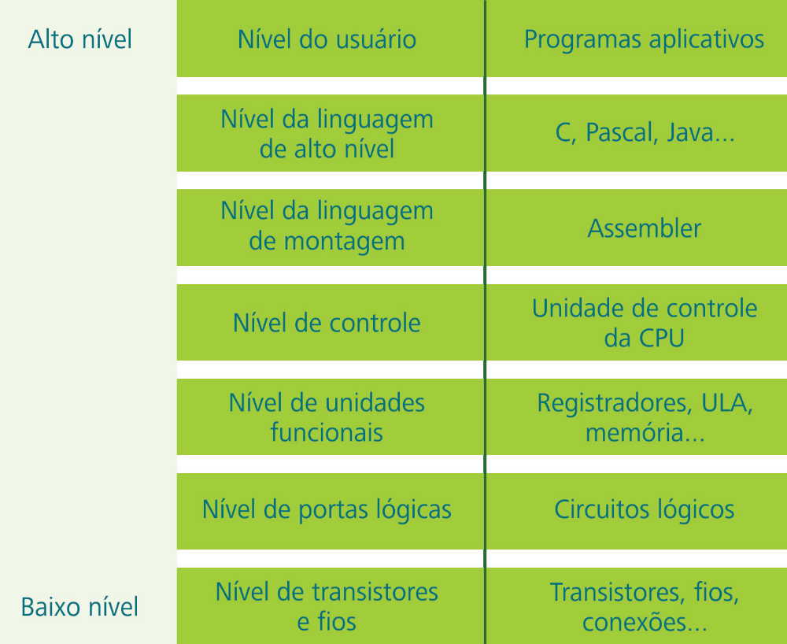
Os computadores modernos são organizados normalmente em vários níveis

Slide 12
a) Nível do usuário ou programa aplicativo – nele o usuário interage com o computador usando programas como editores de texto, planilhas, jogos ou programas que acessam a internet.
b) Nível da linguagem de alto nível – nesse nível o programador desenvolve os programas, aplicativos e sistemas através de uma linguagem de programação de alto nível como C, Java ou Pascal (Delphi).
c) Nível da linguagem de montagem (de máquina) – esse é o nível onde as instruções são interpretadas e executadas pelo processador. Os programas desenvolvidos em linguagens de alto nível são traduzidos para uma linguagem de montagem ou Assembler, que apresenta um relacionamento direto com as instruções que o processador consegue executar.

Slide 13
d) Nível de controle – aqui a unidade de controle, que está dentro do processador, efetua as devidas transferências de dados entre os registradores, memória e dispositivos de entrada e saída. Essa transferência é feita através de sinais de controle por um circuito lógico.
e) Nível de unidades funcionais – nesse nível os registradores internos da CPU, a unidade lógica e aritmética e, a memória do computador é organizada sob a forma de unidades funcionais, de acordo com a função que desempenham para realizar as transferências de dados entre estas unidades funcionais.
f) Portas lógicas – as portas lógicas implementam o nível mais baixo de funcionamento de um computador. As unidades funcionais do computador são desenvolvidas usando portas lógicas.
g) Transistores e fios – este é o nível mais baixo do computador formado por componentes eletrônicos e fios. As portas lógicas são implementadas usando transistores e fios de conexão.

Slide 14
Sistema de computador típico
Um computador de mesa (desktop) típico apresenta uma configuração com um gabinete contendo a fonte de alimentação, uma placa-mãe com processador, memória, controlador de vídeo, áudio e rede, uma unidade de disco rígido (HD – Hard Drive), unidade de disco ótico (DVD ou Blu-Ray), conectados a um monitor (LCD ou LED), um teclado, um mouse e uma caixa de som.

Slide 15
Unidades métricas nos sistemas computacionais
Os computadores digitais processam a informação através de bits. Um bit é a menor unidade num sistema digital e pode assumir o valor 0 ou 1. O agrupamento de 8 bits forma um byte e pode armazenar um valor numérico de 0 a 255 ou representar uma letra.
Para medir o tamanho das memórias, discos, arquivos e banco de dados a unidade básica de medida é o byte e os seus múltiplos são 2¹⁰.
Para medir a taxa de transferência de informações, as unidades de medida usadas são baseadas na quantidade de bits por segundo e seus múltiplos são 10³.

Slide 16
Atividades de aprendizagem
1. O que os computadores atuais têm em comum com os computadores das décadas passadas?
2. O que é necessário para um equipamento ser considerado um computador?
3. Qual a diferença entre um computador, uma calculadora e um DVD player?

Slide 17
Temas de trabalhos
1. Conjunto de instrucoes
1.1. caracteristicas e funcoes
1.2. modos de enderecamento
2. Estrutura e funcionamento da cpu
3. Computadores com um conjunto reduzido de instrucoes
4. Paralelismo no nivel de instrucoes e processadores superescalares
5. operacoes da unidade de controle
6. Processamento paralelo

